Slide 1
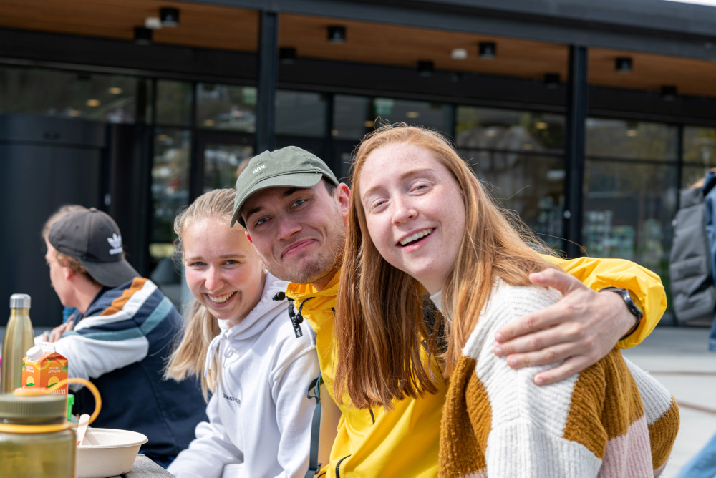
Opptak 2022
Status ved studiestart
Prorektor utdanning Anne-Grethe Naustdal
Styremøte 05/22
25. august 2022

Slide 2
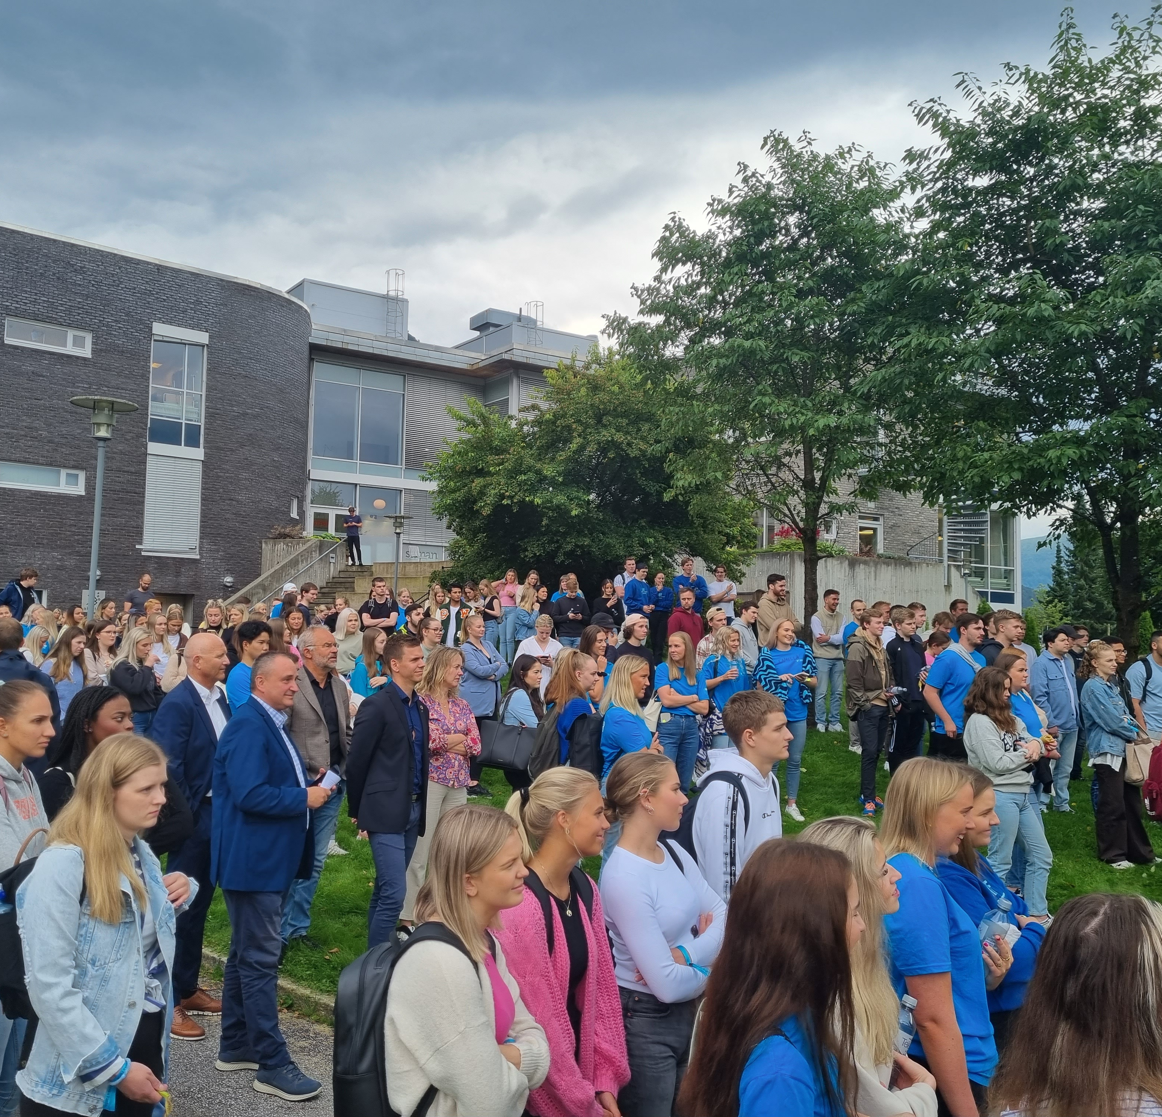
Overblikk
Orienteringa gjeld grunnutdanningar lyst ut i Samordna opptak
Tal ved studiestart er i konstant bevegelse og endring.
Større rapport til styremøte 08/22 vil inkludere tal frå dei lokale opptaka (master, PPU, vidareutdanning m.m.)

Slide 3
Studiestart 2019 – 2022
År | Planlagte studieplasser | Søkere ved hovedopptak | Førstevalg per plass | Kvalifiserte søkere | Søkere takket ja til tilbud | Møtt august | Fyllingsgrad august | Møtt oktober | Endring aug. til okt.
2022 | 3895 | 23872 | 1,87 | 21790 | 4181 | 3629 | 93 % | — | —
2021 | 4025 | 27760 | 2,08 | 25078 | 4683 | 4050 | 101 % | 4101 | 1 %
2020 | 4148 | 26908 | 2,05 | 23702 | 4840 | 4189 | 101 % | 4310 | 3 %
2019 | 4020 | 24178 | 1,96 | 21072 | 4550 | 3725 | 93 % | 3987 | 7 %
Nasjonal nedgang i søkartal går igjen ved HVL
Korrigering etter spesielt høge søkartal i 2020 og 2021 til dels grunna pandemi
93% av studieplassane lyst ut i Samordna opptak er fylt i år

Slide 4
Status per fakultet
Fakultet | Studieplasser planlagt juli | Søkere 20.04 | Førstevalg 20.04 | Tilbud sendt 20. juli | Tilbud sendt totalt per 18.08 | Møtt per 16.08 | Møtt per studieplass aug. 2022 | Møtt per studieplass aug. 2021
FHS | 1036 | 18134 | 3072 | 1909 | 1996 | 1093 | 106 % | 113 %
FIN | 925 | 8684 | 1299 | 1334 | 1581 | 854 | 92 % | 90 %
FLKI | 1299 | 10755 | 1484 | 1616 | 2122 | 1001 | 77 % | 96 %
FØS | 635 | 8345 | 1384 | 1594 | 1936 | 679 | 107 % | 116 %
I alt | 3895 | 45918 | 7239 | 6453 | 7635 | 3627 | 93 % | 102%
Dei fleste fakultet ser nedgang i oppmøtte studentar i år.
Både studieprogram som har hatt utfordringar med søkartal, og fagområde som tradisjonelt er godt søkt, fyller ikkje plassane i år.
  Eksempel barnehagelærarutdanning, ned med -25% søkarar nasjonalt.

Slide 5
Status per campus
Campus | Studie-plasser planlagt juli | Søkere 20.04 | Første-valg 20.04 | Tilbud sendt 20. juli | Tilbud sendt totalt per 18.08 | Møtt per 16.08 | Møtt per studieplass aug. 2022 | Møtt per studieplass aug. 2021
Førde | 213 | 2101 | 249 | 274 | 301 | 150 | 70 % | 101 %
Sogndal | 838 | 10558 | 1227 | 1780 | 2270 | 716 | 85 % | 107 %
Bergen | 2178 | 27700 | 4730 | 3506 | 3972 | 2210 | 101 % | 102 %
Stord | 307 | 1935 | 282 | 303 | 386 | 184 | 60 % | 80 %
Haugesund | 359 | 3624 | 751 | 615 | 706 | 367 | 102 % | 108 %
I alt | 3895 | 45918 | 7239 | 6478 | 7635 | 3627 | 93 % | 102 %
Alle campus ser nedgang frå i fjor.
Variasjon i oppmøtetal får større prosentvis utslag for campus med lavast tal studieplassar.
Dei lokale opptaka kjem i tillegg. Denne tabellen er oversikt over studieplassar og oppmøte frå det Samordna opptaket.

Slide 6
Tal studieplassar er ikkje alltid meldt inn ved alle studieprogram, så dette er kun eit estimat ut frå det som er meldt inn. Tala må sjåast i samanheng med tal som per no anten har møtt opp eller takka ja til ein studieplass i lokalt opptak.
Tala gjeld masterutdanning og PPU ved HVL. Tal frå andre vidareutanningar er ikkje tilgjengeleg per no.
 | Lokalt opptak: Master og PPU |  | Samordna opptak
Campus | Studieplassar* | Sum oppmøte + ja-svar | Studieplassar | Tal oppmøtte
Førde | 66 | 60 | 213 | 150
Sogndal | 40 | 87 | 838 | 716
Bergen | 715 | 767 | 2178 | 2210
Stord | 71 | 116 | 307 | 184
Haugesund | 56 | 44 | 359 | 367

Slide 7
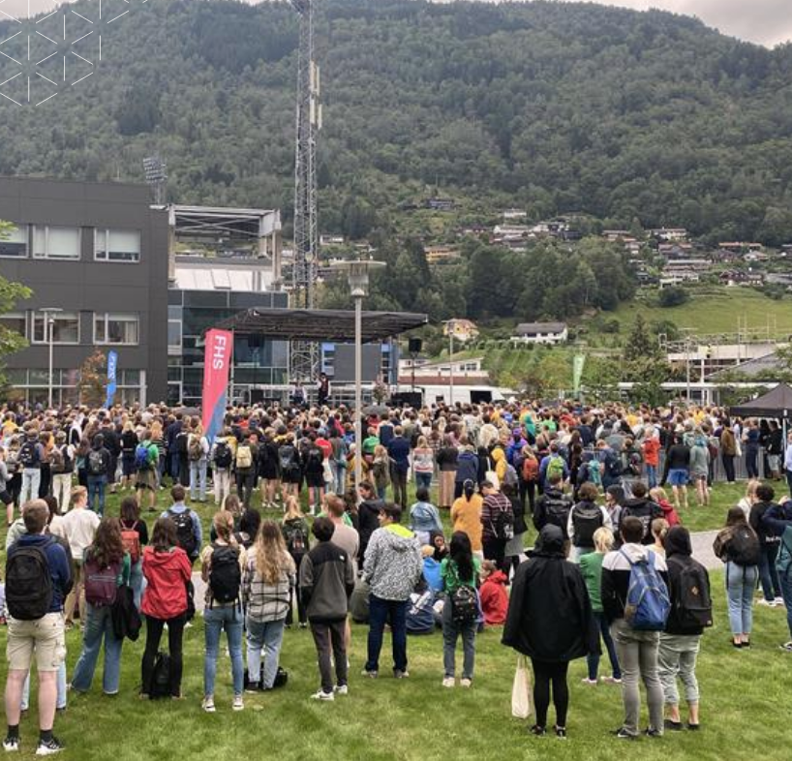
Vegen vidare
HVL følger i hovedsak nasjonale trendar for søkartal og kva studieprogram det blir søkt mest til
Større og meir analytisk opptaksrapport kjem i november, styremøte 08/22
Tal på søkarar og oppmøtte studentar blir tatt med vidare i arbeid med studieportefølje
Stort fokus på studentrekruttering

Slide 8
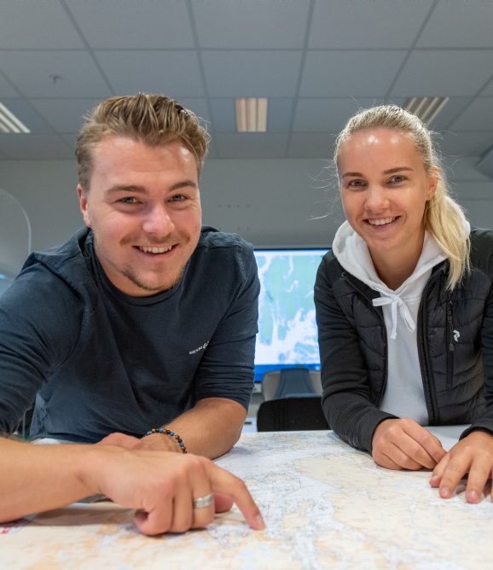
Studentrekruttering
HVL held marknadsandelen til tross for nasjonal nedgang i søkjartal
Fjoråret prega av koronapandemien –mange digitale tiltak for å kompensere
2022 -> Sterkare satsing og klare prioriteringar -> ny handlingsplan til styret

Slide 9
Data som bygger kunnskap,
strategi og retning
Konkurrentanalyse (kva marknadsføringstiltak gjer konkurrentane våre?)
Fokusgruppeintervju av viktige målgrupper; vidaregåande elevar og folkehøgskuleelevar
Analyse av brukaratferd på nettsider, sosiale medium, Google analytics, lesartal, annonseringstal, søkemotoroptimalisering, etc.
Studentrekrutteringsundersøkinga – inkludere masterstudentar og etter- og vidareutdanning

Slide 10
Auka satsing – skarpare prioriteringar – klare mål
Vi skal posisjonere oss som eit nytt universitet blant mange andre konkurrentar. Det inneberer strategisk, langsiktig og heilskapleg arbeid med studentrekruttering, merkevarebygging og brei synlegheit.
HVL samlar ressursane og spissar arbeidet i ei faggruppe for studentrekruttering og marknadsføring. Tettare samspel med fagmiljø kring retning og tiltak.
HVL styrkar arbeidet kring livslang læring og internasjonal marknadsføring – NY 100% fast stilling
HVL aukar satsing på studentambassadørar og fysiske arrangement på alle campus
HVL aukar arbeidet med å produsere godt innhald til nettsidene, sosiale medium som treff målgruppene (studentlivshistorier, arbeidslivshistorier, kampanjesider) + aktivt innsal i medium mm
Spissa og meir målretta betalt annonsering
Ny rammeavtale med reklamebyrået Tante Randi

Slide 11
